Slide 1
আজকের পাঠে সবাইকে স্বাগতম

Slide 2
পরিচিতি
বিষয়ঃ বিজ্ঞান শ্রেণীঃ চতূর্থ পাঠ শিরোনামঃ জীব ও পরিবেশ পাঠ্যাংশঃ খাদ্য তৈরির জন্য উদ্ভিদের যা প্রয়োজন।
মোঃ গোলাম মোস্তফা
সহকারি শিক্ষক
চেংগাড়া সরকারি প্রাথমিক বিদ্যালয়
গাংনী, মেহেরপুর।
E-mail: gmostofa.njs@gmail.com

Slide 3
1.1.4 জীব কিভাবে খাদ্য তৈরী করে তা জানবে ।
শিখনফল
1.1.5 পানির প্রয়োজন সর্ম্পকে জানবে।
বায়ু সর্ম্পকে জানবে।

Slide 4
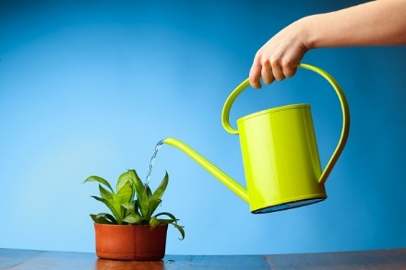
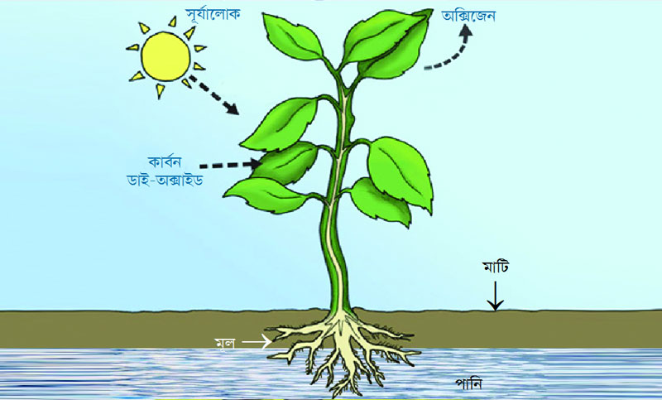
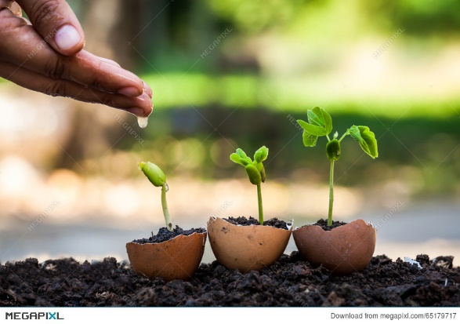
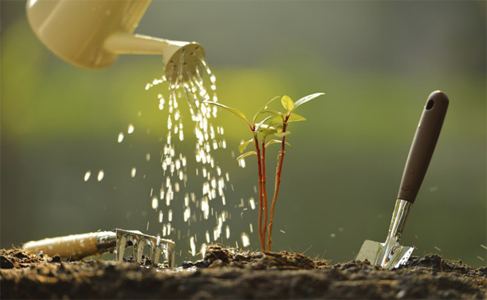
এসো আমরা কিছু ছবি দেখি
উপরের ছবিতে কী দেখলাম নিজে নিজে চিন্তা করি।

Slide 5
এসো আমরা একটি
ভিডিও দেখি

Slide 6
তাহলে আজকে আমরা পড়ব, খাদ্য তৈরির জন্য উদ্ভিদের কী কী প্রয়োজন।

Slide 7
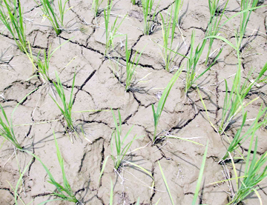
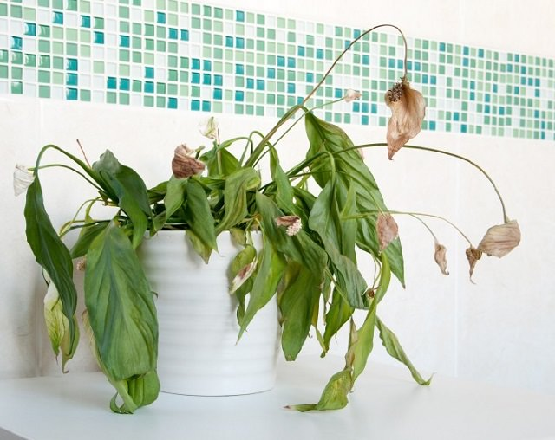
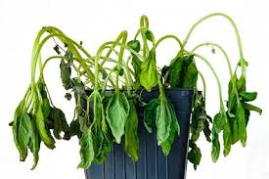
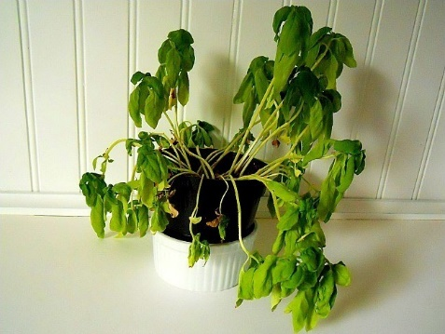
নিচের ছবিগুলো লক্ষ্য করি

Slide 8
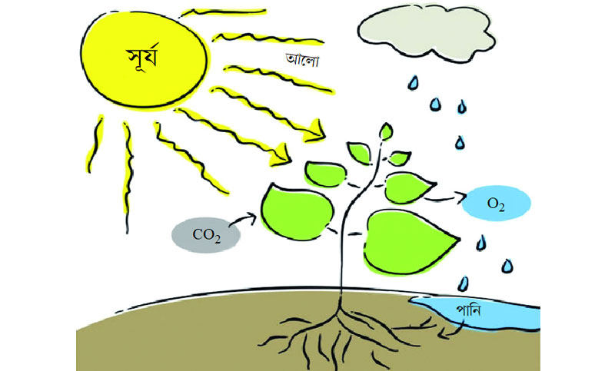
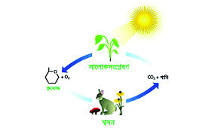
নিচের ছবিগুলো লক্ষ্য করি
উদ্ভিদ তার খাদ্য তৈরিতে সুর্যের আলো ও মাটি থেকে পানি সংগ্রহ করে।

Slide 9
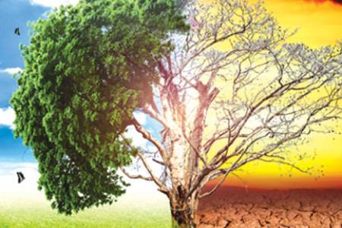
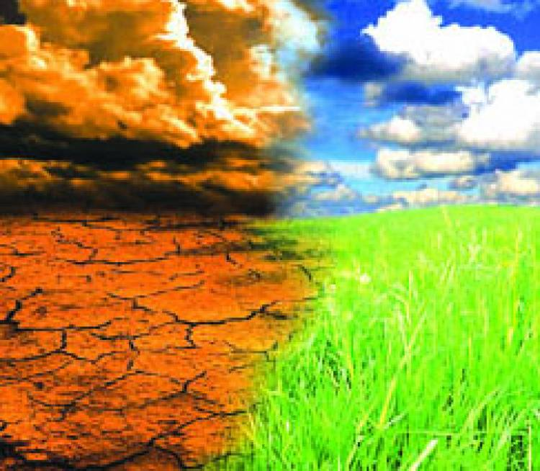
নিচের ছবিগুলো লক্ষ্য করি
পানি ছাড়া উদ্ভিদ বেচে থাকতে পারে না

Slide 10
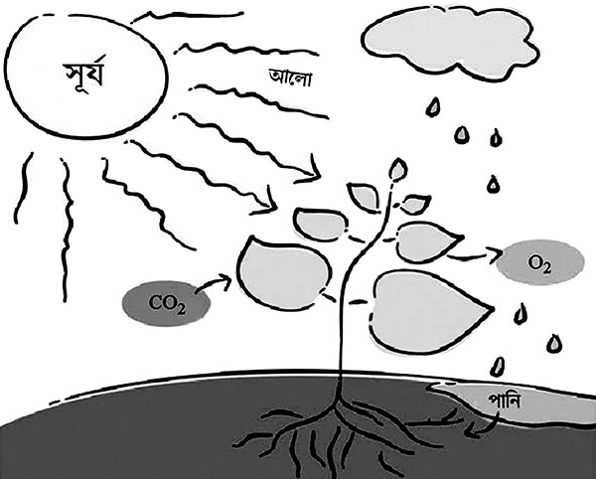
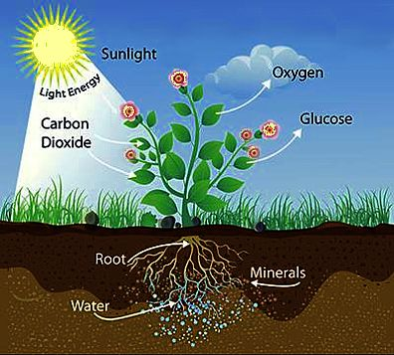
নিচের ছবিগুলো লক্ষ্য করি
সূর্যের আলো ছাড়া উদ্ভিদ বেচে থাকতে পারে না

Slide 11
উদ্ভিদের খাদ্য তৈরির জন্য যা প্রয়োজন
মাটি
পানি
আলো

Slide 12
তোমার বই এর ৪ ও ৫ পৃষ্ঠা বের করো।
উদ্ভিদের খাদ্য তৈরির প্রকৃয়াটি ভালো ভাবে পড়ো।

Slide 13
লাল
নীল
দলীয়কাজ
সবুজ
হলুদ
চারটি দলে ভাগ হয়ে উদ্ভিদ কীভাবে খাদ্য তৈরি করে তা আলোচনা করো।

Slide 14
মূল্যায়ন
উদ্ভিদের বেচে থাকার জন্য পানির প্রয়োজনীয়তা ব্যাখ্যা কর।

Slide 15
পাঠের সারসংক্ষেপ আলোচনা

Slide 16
পরিকল্পিত কাজঃ
যদি একটা ফুল গাছের টবে পর্যাপ্ত পরিমান পানি ঢালার পর ঘরের মধে কয়েকদিন রাখা হয় তাহলে কী হবে এবং কেনো হবে তা লিখে আনবে।

Slide 17
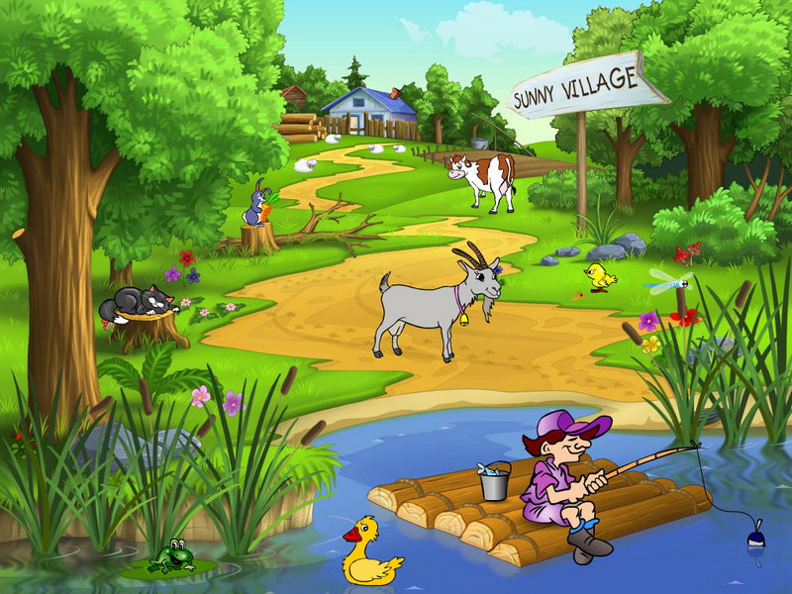
সবাইকে ধন্যবাদ

